Slide 1
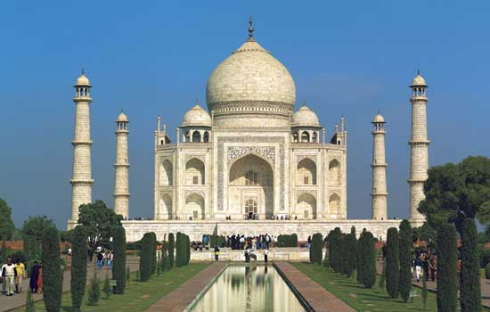
ІНДІЯ
Назва країни походить від назви річки Інд, на хінді і урду «сіндх» означає «річка».

Slide 2
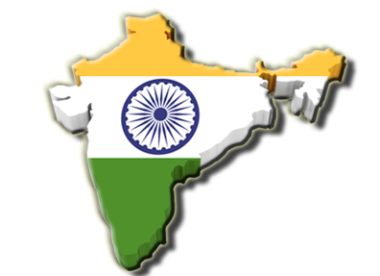
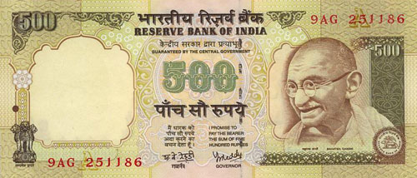
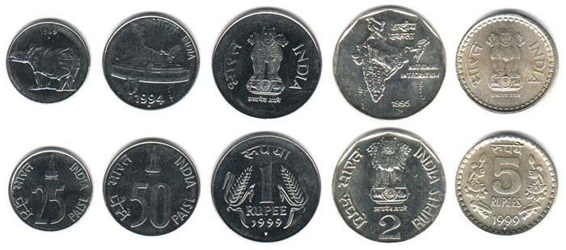
Загальні Відомості
Офіційна назва — Республіка Індія
Площа — 3,2 млн км кв. (7 місце в світі,3 місце в Азії)
Населення — 930 млн чоловік. (2 місце в світі і в Азії)
Столиця — Нью-Делі.
Тип країни — країна,що розвиваєься.

Slide 3
Форма правління. Республіка з федеральним державним устроєм.
Адміністративний поділ. Федеративна республіка, у складі якої 25 штатів і 7 союзних територій центрального підпорядкування.
Найбільші міста. Мумбай (Бомбей), Колката (Калькутта), Ченай (Мадрас), Хайдарабад, Бангалор.
Державна мова. Хінді (за офіційні вважаються ще 18 мов).
Релігія. 83% жителів країни сповідають індуїзм, інші — іслам, християнство, сикхізм.
Валюта — індійська рупія.

Slide 4
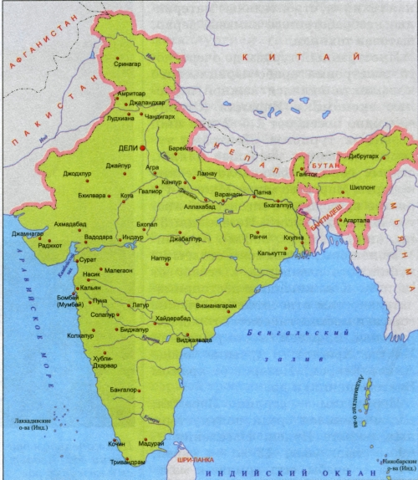
ЕГП
Індія є найбільшою за площею і населенням, найпотужнішою за економічним потенціалом і найвпливовішою державою регіону Південної Азії.
Територія Індії охоплює материкову і півострівну частини. Більша частина території розташована на півострові Індостан. Береги Індії омивають води Аравійського моря і Бенгальської затоки. Індії належать три великі архіпелаги. Територія Індії лежить на перетині важливих міжнародних морських шляхів між країнами Європи,Африки та Південно-Західної Азії – одного боку та державами Південно-Східної Азії і Австралією - з іншого.
На північному заході країна межує з Пакистаном, на сході — з Бангладеш і М'янмою, по гірських хребтах Гімалаїв — з Китаєм, Непалом і Бутаном. Протока відділяє Індію від Шрі-Ланки.

Slide 5
Найбільш економічно розвиненими і політично впливовими сусідніми країнами є Китай і Пакистан, всі інші, крім Шрі-Ланки,— є одними з найменш розвинутих держав світу. Всі сусідні держави беруть участь в Русі неприєднання.
Велике значення має близьке розташування до держав регіону Перської затоки, світових лідерів нафто- і газовидобутку. Брак сухопутних міжнародних магістралей, які б перетинали територію країни, компенсується інтенсивними вантажопотоками морського транспорту світового значення, які склалися протягом століть і проходять вздовж західного і південного узбереж Індії та спрямовані з Європи і Близького Сходу до Південно-Східної Азії.
Є територіальні претензії Пакистану щодо північної частини Джамму і Кашмір. Також несприятливим є кордон з Афганістаном через постійні війни на цій території. У самій Індії політична ситуація є нестабільна через штат Пенджаб,що вимагає незалежності. Індія всупереч міжнародним угодам володіє ядерною зброєю.

Slide 6
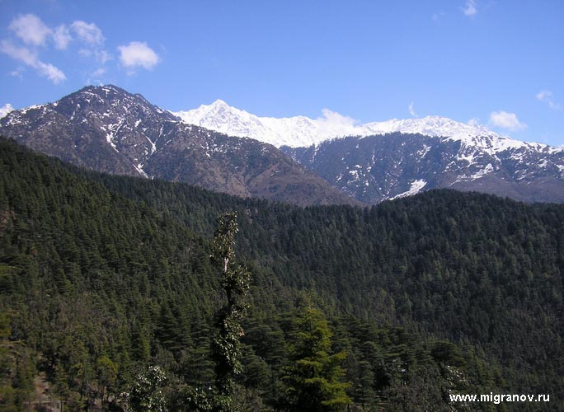
Природні умови
Рельєф(переважає рівнинний):
- Гімалаї - ланцюг хребтів з середньою висотою 3-4 тис. м на півночі країни
- Індо-Гангзька рівнина сформована річковими наносами
- Плоскогір'я Декан на давній платформі
Клімат:
- Територія розташована в тропічному і субекваторіальному поясах з типовим мусонним кліматом
- Річна температура - +25 ... +27 С
- Опади 2000-3000 мм / рік
Три сезони:
*сухий прохолодний(листопад-лютий)
* сухий жаркий(березень - травень)
*вологий жаркий(червень - жовтень)

Slide 7
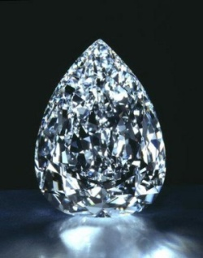
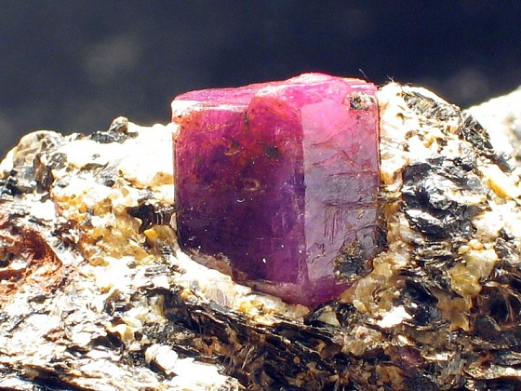
Багатство природно-сировинної бази
Природні ресурси Індії поділяються на:
Мінеральні:
кам'яне вугілля(3\4 видобутку Східний басеїн)
нафта і природний газ (на північному-сході на шельфі Аравійського моря)
залізні і марганцеві руди(сх. та центральна частина)
кольорові метали(значно меньше):
- боксити і хромові руди (на сході)
-мідні руди (на півночі)
-графіт (на північному сході ) і кухонна сіль (на північному заході )
- рідкісні метали:берилій,торій,цирконій. (у чорних пісках)
- слюда (4\5 світового експорту)
- дорогоцінні камені: алмази(виснажені ресурси).

Slide 8
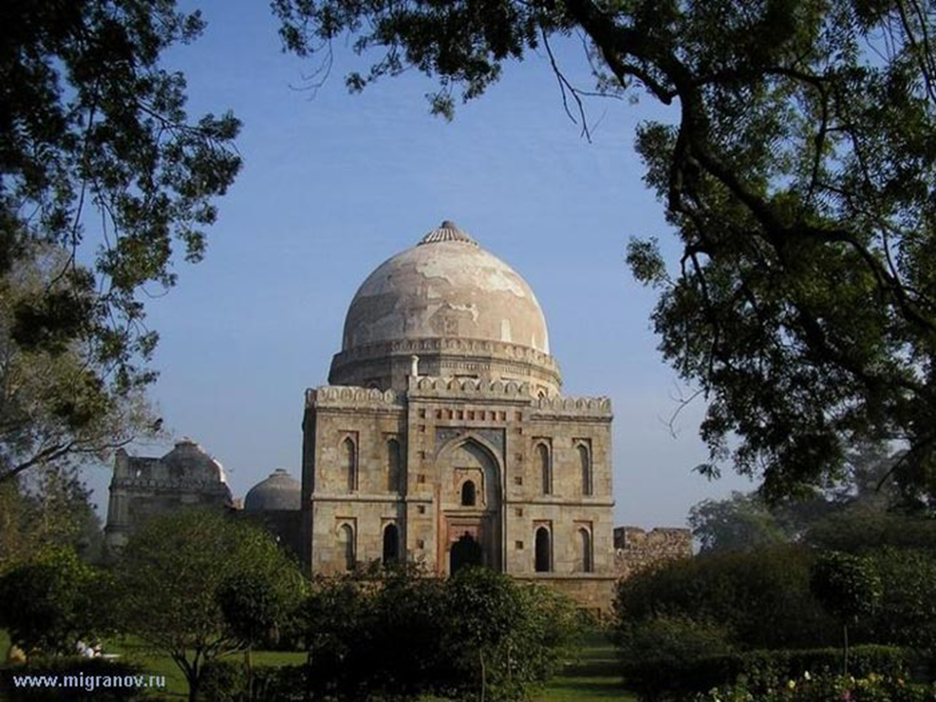
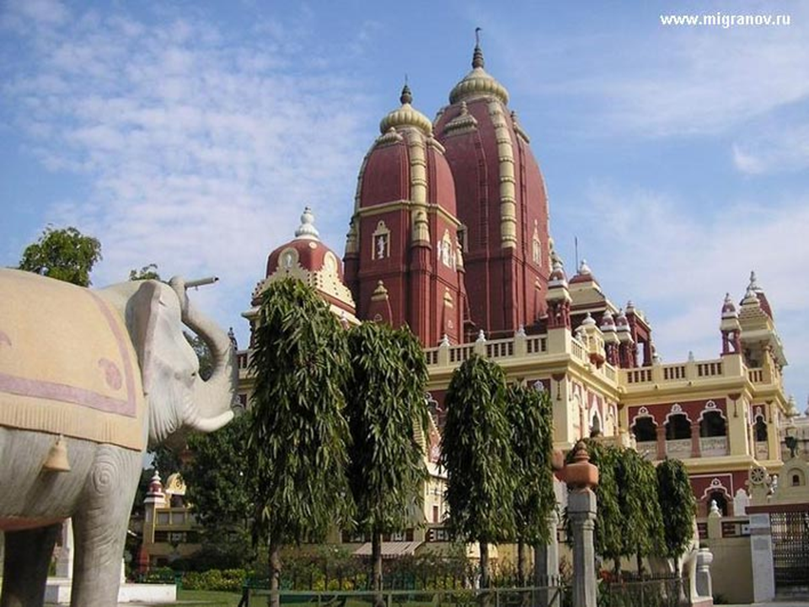
Рекреаційні:
- Історико-культурного спрямування (пам'ятки різних епох)
- Екологічного напрямки (екзотичні природні ландшафти, національні парки)
Гірськолижно-альпіністського напрямки (Гімалаї)

Slide 9
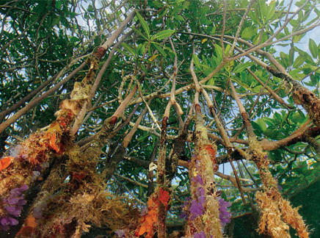
Водні:
- Річки Інд, Ганг, Брахмапутра - багатоводні
У сухий сезон спостерігається дефіцит води у внутрішніх районах країни
Земельні:
Ґрунти на значних територіях - дуже родючі(алювіальні, чорні тропічні, а також червоноземи та жовтоземи). (сформовані на річкових наносах Індо-Ганської низовини).
Переважають алювіальні лугові, алювіальні оглеєні, червоноземи
Лісові
Вологі тропічні вічнозелені ліси, мусонні ліси
Майже чверть території покрита лісами (джунглями), з цінними породами дерев(тиковим, сандаловим та ін.)

Slide 10
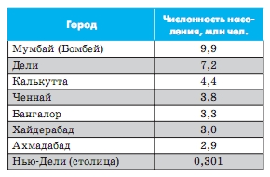
Населення
Населення Індії налічує 1,1 мільярда чоловік, що складає одну шосту частину від усього населення Землі.
За кількістю населення Індія посідає 2-ге місце в світі. 2-ий тип відтворення населення.
Щільність - 320,3 чол./км² (19-е місце)
Народжуваність - 24,8 ‰
Смертність - 8,9 ‰
Природний приріст - 15,9 ‰ “Демографічний вибух”.
Тривалість життя: чоловіки - 61,9 року, жінки - 63,1 року. Середня тривалість життя в Індії 55 років.
Міське населення - 28%
Понад 70% населення у сільській місцевості.
В Індії є більш як 35 міст-мільйонерів, 5 мультиміліонерів з них –Мумбаї(13,9млн.), Делі(12),Калькутта,Бенгалор(5).

Slide 11
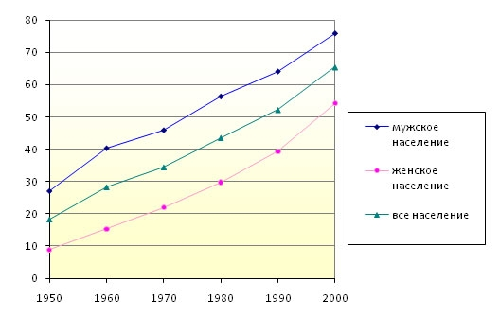
В Індії, як і в багатьох азіатських країнах чоловіків більше ніж жінок. (На 1000 чоловіків близько 950 жінок).

Slide 12
Економічно активне населення Індії становить близько 400 млн. чоловік.
69% працюючих зайнято в сільському і лісовому господарстві.
14% - в промисловості
3% - транспорт і зв'язок
6% - торгівля, громадське харчування
8% - невиробнича сфера.
Гостро стоїть проблема безробіття. Як правило 20% працездатного сільського населення не мають роботи або не повністю зайнята. У сезон затишшя польових робіт (листопад - лютий)- ця кількість зростає.
Індія – най багатонаціональнальніша країна світу
На території країни проживають такі народності як: хиндустанци і бенгальці(найбільші), таміли, гуджаратци,телугу, маратхі каннара, пенджабци.

Slide 13
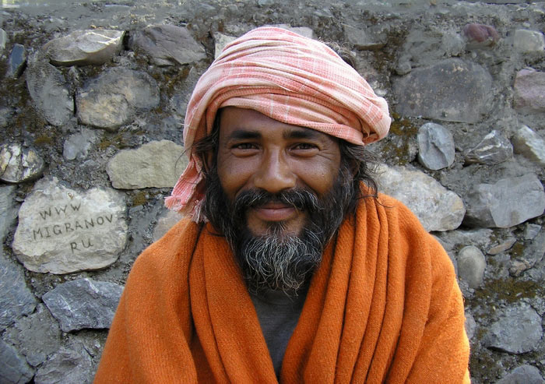
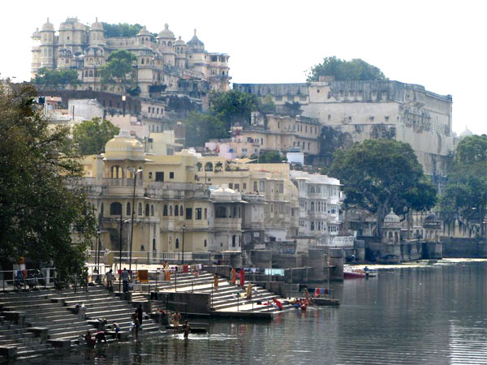
За віросповіданням населення Індії поділяється на індуїстів, мусульман, християн та сикхів, є буддисти і джайністи.
Релігії:
80%- індуїзм
становлять мусульмани -14%
християни -2,4%
сикхи - 2%
буддисти - 0,7%.
Мова :
Гінді - національна мова загального користування і основна мова 30% населення Індії.
В Конституції Індії визначено 21 офіційна мова.
Країна також має ще 14 офіційних мов: бенгалі, телугу, маратхі, тамілі, урду, гуджараті, малаялам, каннада, орія, пенджабі, ассамська, кашмірі, сіндхі, санскрит. Загалом в Індії 17 основних мов і 844 діалекти.

Slide 14
господарство
Індія - аграрно-індустріальна країна.
Державна політика спрямована на індустріалізацію, аграрні реформи, розвиток космічної програми.
Промисловість включає найрізноманітніші форми виробництва - від великих заводів, оснащених за останнім словом техніки, до примітивних кустарних промислів.
Основу економіки Індії становить сільське господарство(переважає приватний сектор).
Зелена раволюція-комплекс змін в сільському господарстві країн, включав активне виведення продуктивніших сортів рослин, розширення іригації, вживання добрив, пестицидів, сучасної техніки.
У продукції аграрного сектора переважає продукція рослинництва, як віддзеркалення прихильності індійців вегетаріанському типу живлення.

Slide 15
Промисловість
Каркас промисловості становить “велика четвірка”: Мумбай,Калькута,Ченай,Делі.
Металургія
- 60% видобутих залізних руд експортується
- 10-е місце в світі за виплавкою сталі
- Найбільші центри чорної металургії - Бхілаї, Бокаро, Роуркеле, Дургапур, Джамшедпур.
Енергетика
- Основний вид палива - вугілля (7,1% світового виробництва)
- Збільшується видобуток нафти (21-е місце в світі) і кам'яного вугілля(найбю центри переробки порти Мумбай і Ченай).
- ТЕС - 80% виробництва електроенергії, ГЕС - 18%, АЕС - 2%
-Значна роль непромислових видів палива (дрова, кізяки).
Машинобудування:
- Забезпечує вітчизняними машинами цукрову і текстильну промисловість, а також електроенергетику
- Розвивається точне машинобудування
-Міста: Мумбаї,Ченаї,Калькутта,Бенгалора. (З закордону)

Slide 16
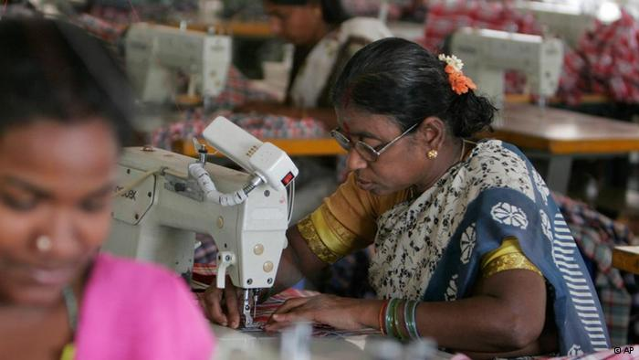
Легка промисловість
Текстильна промисловість:
-20% світового виробництва бавовняних тканин(Мумбаї,Делі,Ахмадабат)
-Джутова промисловість
-Значна частка кустарних промислів
Харчова промисловість:
-Чайна промисловість(Калікутта).
Хімічна промисловість:
-Синтез мінеральнх речивин (Сіндрі)
-Хімія полімерів (Мумбаї).
Алмазна
1-е місце в світі по загальній вазі здобутих алмазів, за кількістю огранених алмазів, за обсягом експорту алмазів.
Мумбаї-центир кінопромисловості.

Slide 17
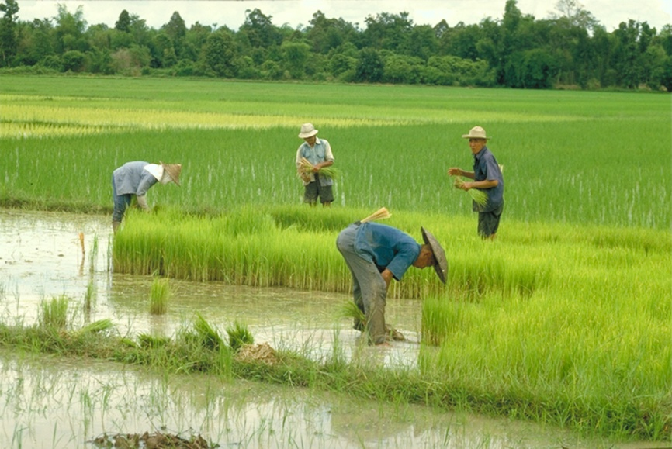
Сільське господарство Індії
- Домінуюча галузь індійської економіки; має яскраво виражену рослинницьку спрямованість
- За обсягом сільськогосподарського виробництва держава займає 4-е місце в світі і є одним з найбільших виробників чаю, арахісу, цукрової тростини, зернобобових, джуту, деяких спецій
- 2-е місце в світі (після КНР) з виробництва рису, 3-е - по виробництву тютюну, 4-е - по виробництву пшениці і бавовни
Види сільського господарства Індії
З основні сільгоспю райони:*північний,*центральний,*східний.
Рослинництво
- Зернові (рис, пшениця, просо)
- Бобові (квасоля, арахіс)
- Технічні
- Тютюнництво
- Пряності (чорний перець, гвоздика, кардамон)
- Банани і ананаси (1-е місце в світі)

Slide 18
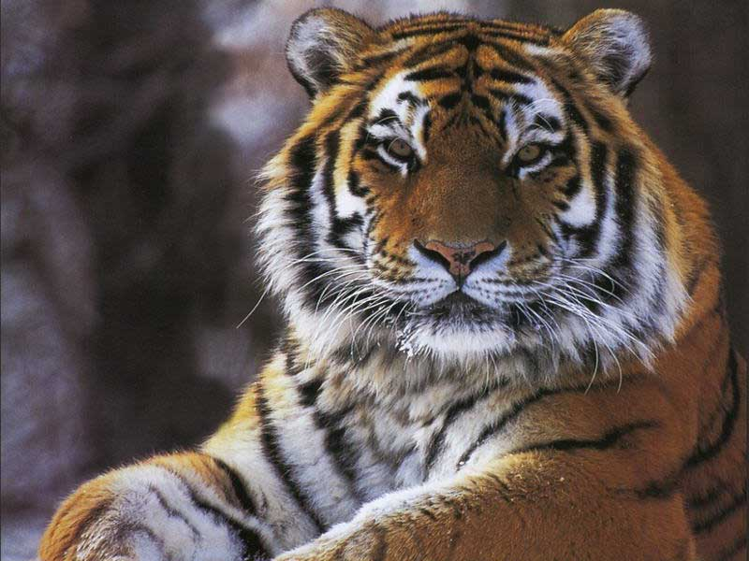
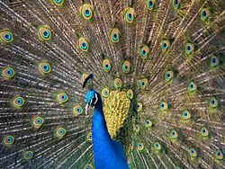
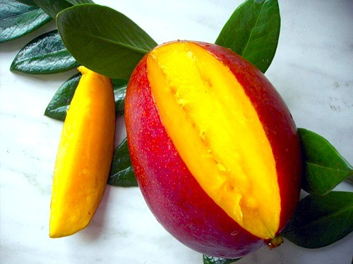
Тваринництво
- 15% світового поголів'я великої рогатої худоби (тяглова сила)
- Дрібна рогата худоба
- Птахівництво
- Свинарство
Морське і річкове рибальство
Національна тварина - тигр
Національний птах - павич. Національна квітка - лотос.
Національний фрукт - манго.

Slide 19
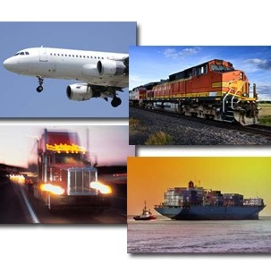
Транспорт
На території Індії представлені майжі всі види транспорту:
Залізничний (протяжність 62 тис. км, 5-е місце в світі; більшість залізниць - вузькоколійні; 10,5 тис. км електрифіковані)
Автомобільний (протяжність автострад більше 30 тис. км; загальна протяжність автогужових доріг - 1600 тис. км)
Морський (здійснює більшу частину зовнішньоторговельних перевезень країни; 90% морського вантажообігу припадає на вісім головних портів, найбільший з яких - Мумбай)
Повітряний (обслуговує міжнародні та внутрішні авіалінії; багато транзитних рейсів з Європи в Південно-Східну Азію і Австралію)

Slide 20
Зовнішньоекономічні зв’язки

Slide 21
Цікаві факти
Індія - надзвичайно миролюбива держава, яка ніколи не вторгалася в інші країні за останні 100000 років історії.
Назва "Індія" походить від назви річки Інд, в долині якої знаходилися будинки перших поселенців. Арійські віруючі називали річку Інд Сіндху.
В Індії були винайдені шахи.
Індія є найбільш демократичною країною в світі, також це шоста за величиною країна в світі, і одина з найбільш древніх цивілізацій.
Індія має найбільшу кількість поштових відділень в світі!!!
Храм Лотоса в Індії є одним з найбільш відвідуваних храмів у світі, за рік його поріг переступає понад 50 мільйонів людей.

Slide 22
Дякую за увагу!

